Slide 1
Старшая подгруппа
«Мир профессий»

Slide 2
Цель:
Закрепить представление воспитанников о профессиональной деятельности взрослых, о значимости труда в повседневной жизни для каждого из нас

Slide 3

Полицейский
У него серьёзный вид,
За порядком он следит.
Ясным днём, ночной порой,
Охраняет наш покой!

Slide 4

Учитель
Быть учителем призванье,
Нужно так детей любить,
Чтобы душу и старанье,
Без остатка им дарить.

Slide 5

Воспитательница
Воспитательница с нами занимается часами,
С ней на улице гуляем,
Вместе песни распеваем.

Slide 6

Ветеринар
Доктор, но не для детей,
А для птиц и для зверей,
У него особый дар
Этот врач – ветеринар!

Slide 7
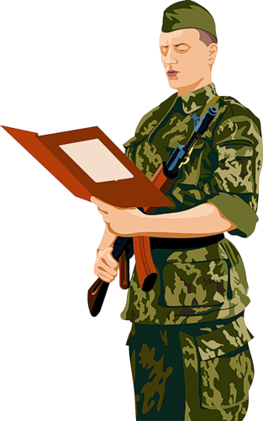
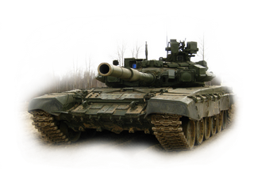
Военный
А это военный. Он в армии служит.
С техникой сложной, армейскою дружит.

Slide 8

Космонавт
Он пример для всех ребят,
Его зовут героем!
Гордо носит космонавт
Звание такое.

Slide 9

Маляр
Вот на краешке с опаской.
Он железо красит красой,
У него в руке ведро,
Сам раскрашен он пестро.

Slide 10

Парикмахер
Дайте ножницы расческу.
Он вам сделает прическу.
Парикмахер непременно,
Подстрижет вас современно.

Slide 11

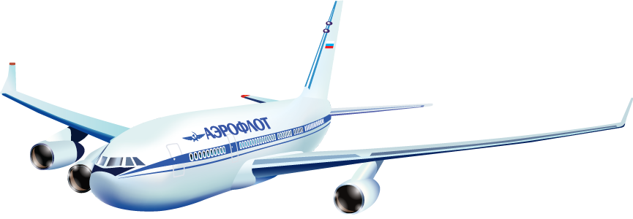
Пилот
Словно птица он летает,
Самолётом управляет,
Если надо он за час,
В Африку доставит Вас.

Slide 12

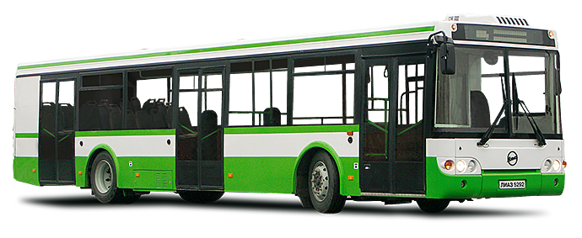
Водитель
Я с утра кручу баранку,
Потому что спозаранку,
Едут люди на работу,
И водить их должен кто-то.

Slide 13


Повар
Знают повара секреты,
Приготовления вкусных блюд.
Спасибо скажем им за это,
Быть поваром – нелегкий труд!

Slide 14

Почтальон
Сотни писем, телеграмм,
Он разносит по домам,
А в конвертах голубых,
Вести от друзей, родных.

Slide 15

Продавец
В магазине, на базаре,
И в буфете, наконец,
Всюду где б вы не бывали
Вас встречает – продавец.

Slide 16

Сантехник
Мне нужны такие вещи,
Молоток, тиски и клещи,
Ключ, напильник и ножовка,
А нужней всего – сноровка!

Slide 17

Строитель
Дом в котором мы живём,
Кто построил этот дом?
Знает в доме каждый житель,
Что его возвёл строитель!

Slide 18


Уборщица
У уборщицы Карлотты очень важная работа.
Подмести, пропылесосить,
Всё поднять, что на пол бросят,
Вымыть окна, стены, пол,
Протереть от пыли стол.

Slide 19

Учёный
В микроскоп учёный смотрит,
Видно, опыты проводит.
Дела нет ему до скуки –
Весь в работе, весь в науке.

Slide 20

Фотограф
Он все сфотографирует,
И Вас, и праздник Ваш,
И Вам скорей покажет
Свой фоторепортаж.

Slide 21

Футболист
Быть футболистом – не работа,
А откровенно говоря, Великий дар – попасть в ворота
И промахнуться в вратаря!

Slide 22
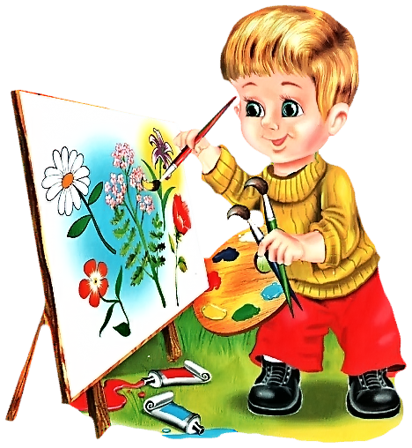
Художник
У меня есть карандаш, разноцветная гуашь,
Акварель, палитра, кисть,
И бумаги плотный лист,
А ещё - мольберт-треножник,
Потому что я – художник!

Slide 23
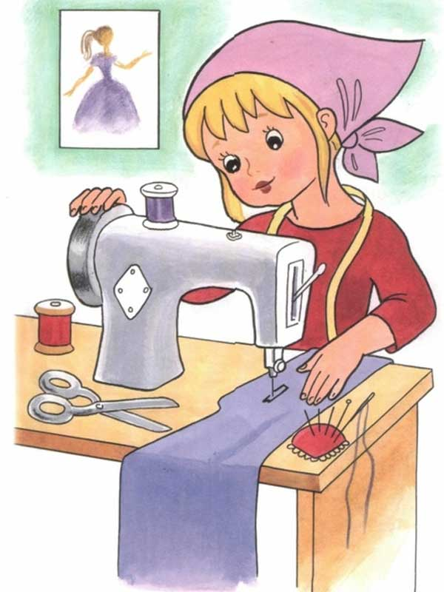
Швея
Руки швеи прославляют поэты.
Ткань шелестит и машинка жужжит,
День для швеи пролетит незаметно,
Любит она моделировать, шить.

Slide 24

Электрик
Вдруг погас в квартире свет.
Как нам быть, кто даст совет?
Мы электрика зовём.
Он приходит сразу в дом.

Slide 25
Кто ведёт уроки
в школе?

Slide 26

Кто приготовит
вкусный завтрак?

Slide 27
Кто сделает красивую
причёску?

Slide 28
Кто защищает нашу
Родину?

Slide 29

Кто забьёт гол
противнику?

Slide 30
Спасибо за внимание!

